Slide 1

Графика и мультимедиа в HTML5

Slide 2
Мультимедия в HTML5
Canvas 2D / 3D (WebGL)
SVG
Video
Audio

Slide 3
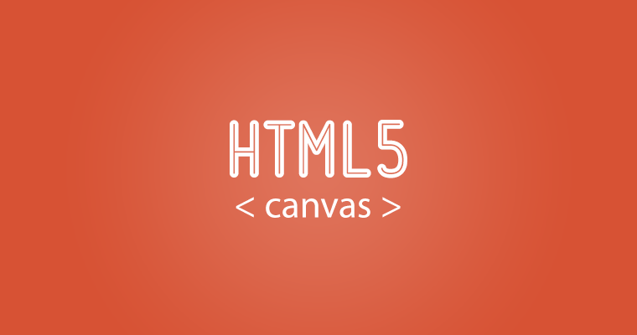

Slide 4
Canvas
Canvas (англ. canvas — «холст») — набор API для создания и управления растровой графикой при помощи JavaScript.
http://www.w3.org/TR/2dcontext/

Slide 5



Появление Canvas
Придумано Apple в 2004, как компонент в движке WebKit Mac OS для приложений Dashboard и Safari
Предложено W3C в качестве стандарта
Широко поддерживается современными браузерами

Slide 6
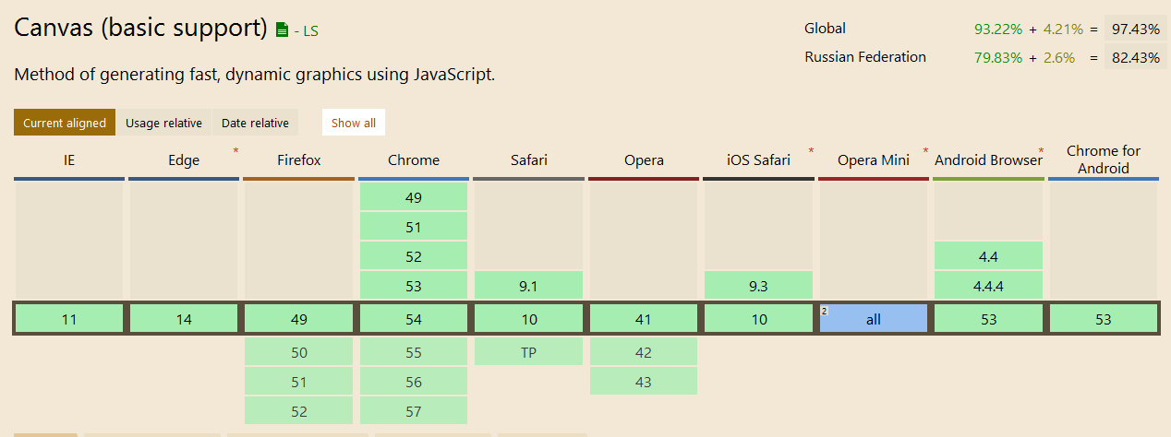
Поддержка Canvas
Имитация: через VML ExplorerCanvas, через Flash fxCanvas.

Slide 7
Особенности Canvas
Растровый, а не векторный → не масштабируется
Работает через JavaScript → ограниченная доступность
Плоская картинка → отсутствие содержимого
Изменения требуют полной перерисовки
Не используются плагины
Экспорт в статичный файл

Slide 8
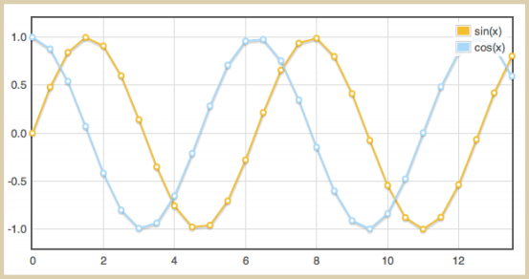
Варинты использования
Визуализация данных

Slide 9
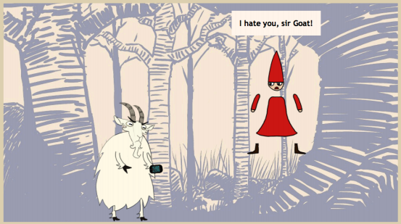
Варинты использования
Анимированная графика

Slide 10
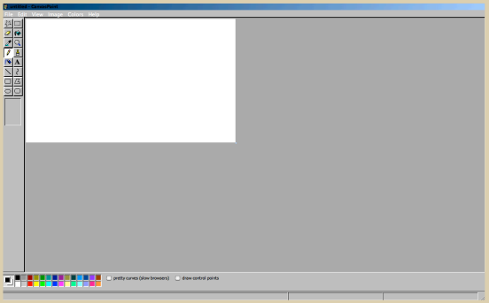
Варинты использования
Веб-приложения

Slide 11
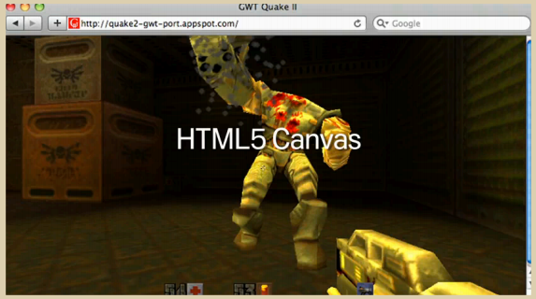
Варинты использования
Игры

Slide 12
Canvas. Использование
<body>
<canvas id="myCanvas" width="1200px" height="1200px">
<!-- Альтернативное содержимое -->
</canvas>
<script type="text/javascript">
if (Modernizr.canvas) {
alert("Будем рисовать!")
} else {
alert("Canvas не поддерживается!")
}
</script>
</body>

Slide 13
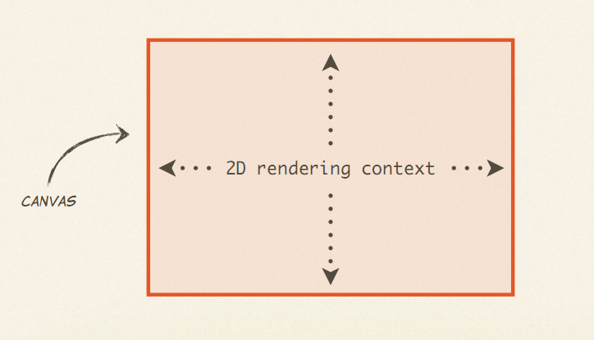
2D контекст отрисовки
var canvas = document.getElementById("myCanvas");
var ctx = canvas.getContext("2d");

Slide 14
2D контекст отрисовки
Конечный автомат
Состояние можно сохранить и восстанавливить (save/restore)
Установка состояние (цвет, трансформация и т.д.)
Рисование (линии, примитивы)

Slide 15
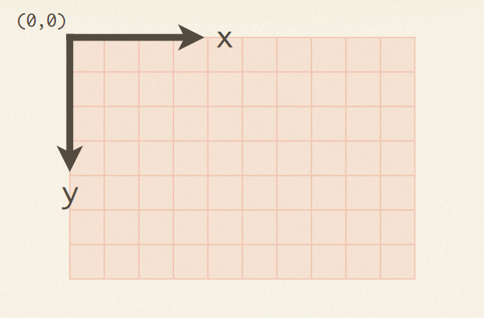
Стандартная система кординат

Slide 16
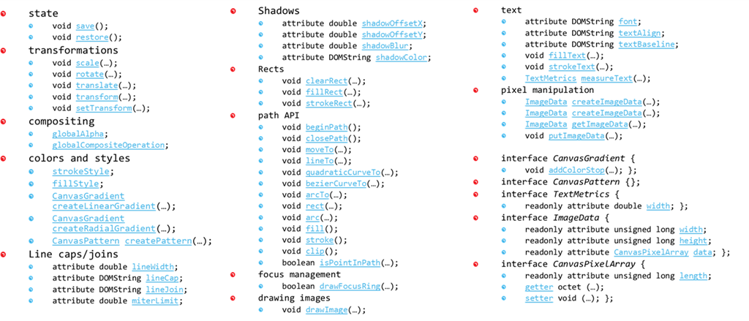
Canvas API

Slide 17
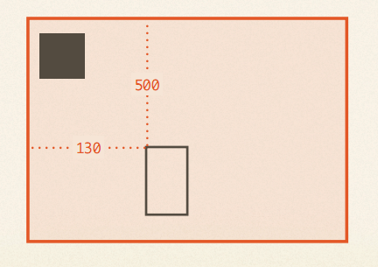
Прямоугольник
ctx.fillStyle = "rgb(65, 60, 50)";
ctx.fillRect(25, 50, 100, 100);
ctx.strokeStyle = "rgb(65, 60, 50)";
ctx.strokeRect(130, 500, 40, 70);

Slide 18
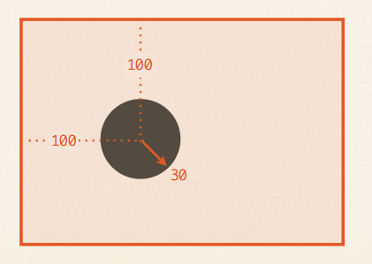
Круг
ctx.fillStyle = "rgb(65, 60, 50)";
ctx.beginPath();
ctx.arc(100, 100, 30, 0, Math.PI * 2, true);
ctx.fill();

Slide 19
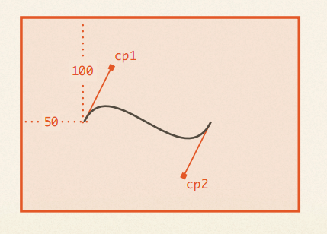
Кривые
ctx.strokeStyle = "rgb(65, 60, 50)"; ctx.beginPath();
ctx.moveTo(50, 100);
ctx.bezierCurveTo(70, 50, 130, 150, 150, 100);
ctx.stroke();

Slide 20
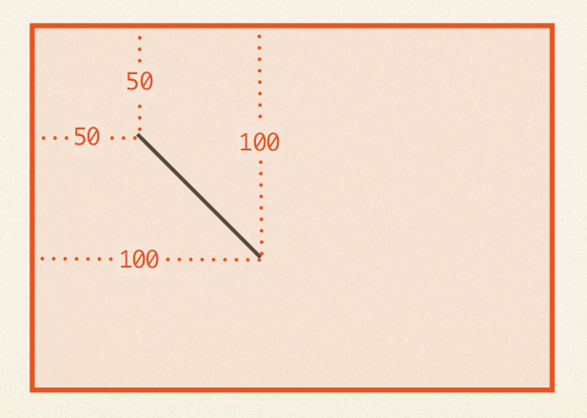
Рисование линий
ctx.beginPath();
ctx.moveTo(50, 50);
ctx.lineTo(100, 100);
ctx.stroke();

Slide 21
Изображения
var image = new Image;
image.onload = function () {
context.drawImage(image, x, y);
};
image.src = "graffiti.jpg";

Slide 22
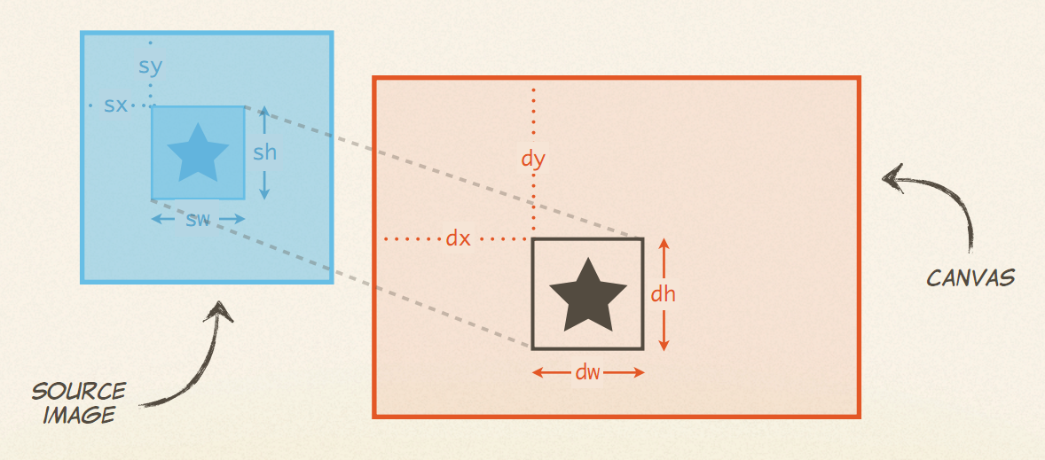
Изображения
ctx.drawImage(image, sx, sy, sw, sh, dx, dy, dw, dh);

Slide 23
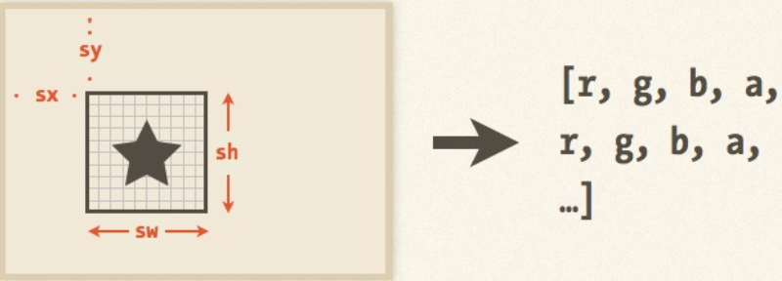
Работа с пикселями
ctx.createImageData()
ctx.getImageData(sx, sy, sw, sh);
ctx.putImageData(pixels)

Slide 24
Работа с пикселями
var imgd = context.getImageData(x, y, width, height);
var pix = imgd.data;
// Инвертация цвета
for (var i = 0, n = pix.length; i < n; i += 4) {
pix[i] = 255 - pix[i];
pix[i+1] = 255 - pix[i+1];
pix[i+2] = 255 - pix[i+2];
// i+3 - альфа канал
}
context.putImageData(imgd, x, y);

Slide 25
Примеры
Ambilight
Pixelate
Video Destruction

Slide 26
Текст
ctx.font = 'bold 7em "PT Sans", sans-serif';
ctx.fillStyle = 'rgba(0, 0, 0, 0.5)';
ctx.textAlign = 'center';
ctx.textBaseline = 'top';
ctx.fillText('Ололо', 290, 330);

Slide 27
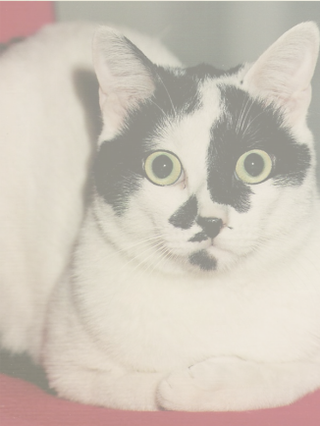

Наложение (Compositing).
ctx.globalAlpha = 0.38;
ctx.globalCompositeOperation = "source-over";

Slide 28
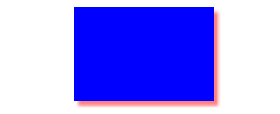
Тени (Shadow API)
context.shadowOffsetX = 5;
context.shadowOffsetY = 5;
context.shadowBlur = 4;
context.shadowColor = 'rgba(255, 0, 0, 0.5)';
context.fillStyle = '#00f';
context.fillRect(20, 20, 150, 100);

Slide 29

Градиенты
var g1 = context.createLinearGradient(sx, sy, dx, dy); g1.addColorStop(0, '#f00');
g1.addColorStop(0.5, '#ff0');
gradient1.addColorStop(1, '#00f');
var g2 = context.createRadialGradient(sx, sy, sr, dx, dy, dr);

Slide 30
Трансформация.
ctx.scale(x, y)
ctx.rotate(rad) ctx.translate(x, y) ctx.transform/setTransform(a,b,c,d,e,f)
x
0
x
y
y

Slide 31
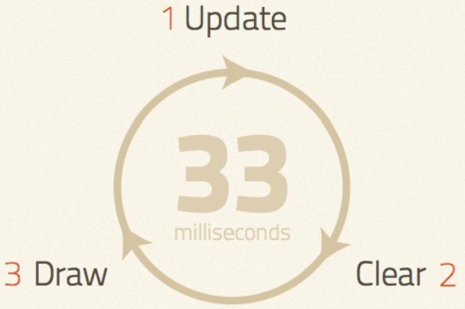
Анимация
Нет встроенной поддержки анимации
Способы:
setInterval()
requestAnimationFrame()

Slide 32
Фреймфорки
http://impactjs.com/
http://paperjs.org

Slide 33
Ссылки
Canvas Cheat Sheet
http://www.w3schools.com/html/html5_canvas.asp
http://www.canvasdemos.com/
http://www.beautyoftheweb.com/touchgallery

Slide 34


3D Canvas (WebGL)
WebGL – JavaSript API для создания интерактивной 3D графики
Спецификация разработана Khronos Group http://www.khronos.org/registry/webgl/specs/latest/

Slide 35
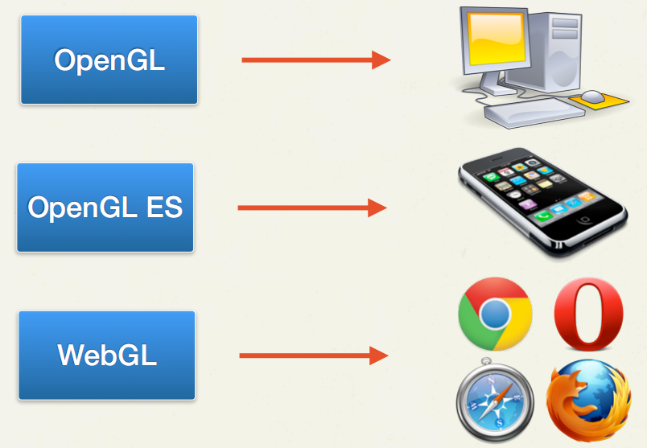
WebGL

Slide 36
WebGL
Возник из экспериментов над Canvas
Спецификация версии 1.0 была выпущена 3 марта 2011 года
Использует контекст HTML5 Canvas
Построен на основе OpenGL ES 2.0
WebGL 2.0 на основе OpenGL ES 3.0 (FF, Chrome only)
Код на WebGL выполняется с помощью видеокарты
Игры, 360°-обзоров товаров, трёхмерные графики, VR

Slide 37
WebGL контекст
<body>
<canvas id="glCanvas" width="1200px" height="1200px">
<!-- Альтернативное содержимое -->
</canvas>
<script type="text/javascript">
var canvas = document.getElementById("glCanvas");
var gl = canvas.getContext("experimental-webgl");
gl.clearColor(0.0, 0.0, 0.0, 1.0);
gl.enable(gl.DEPTH_TEST);
gl.depthFunc(gl.LEQUAL);
gl.clear(gl.COLOR_BUFFER_BIT|gl.DEPTH_BUFFER_BIT);
</script>
</body>

Slide 38
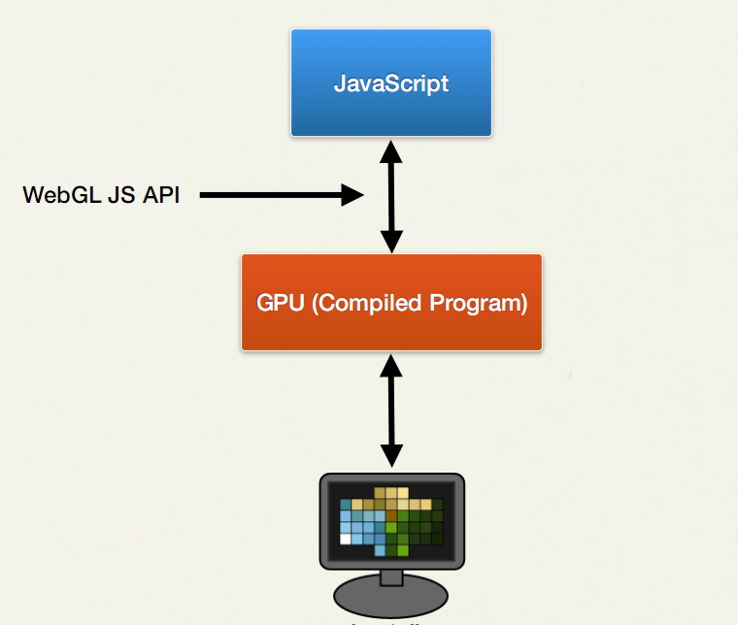
WebGL

Slide 39
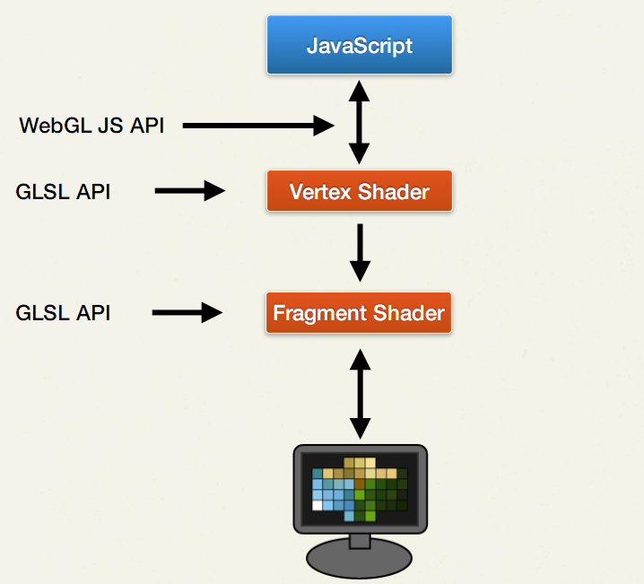
WebGL

Slide 40
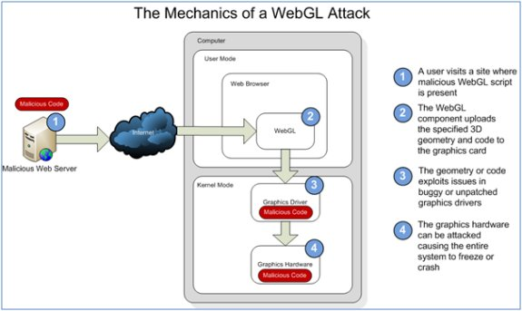
WebGL. Вектор атаки

Slide 41
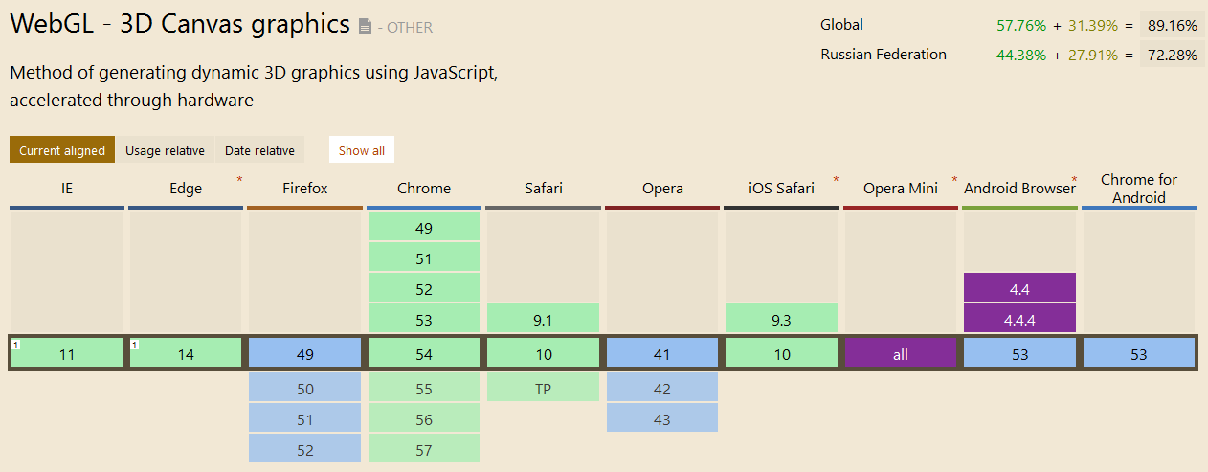
Поддержка WebGL

Slide 42
WebVR
WebVR is an experimental JavaScript API that provides support for virtual reality devices, such as the HTC Vive, Oculus Rift or Google Cardboard, in a web browser
https://w3c.github.io/webvr/
Virtual Reality Website

Slide 43
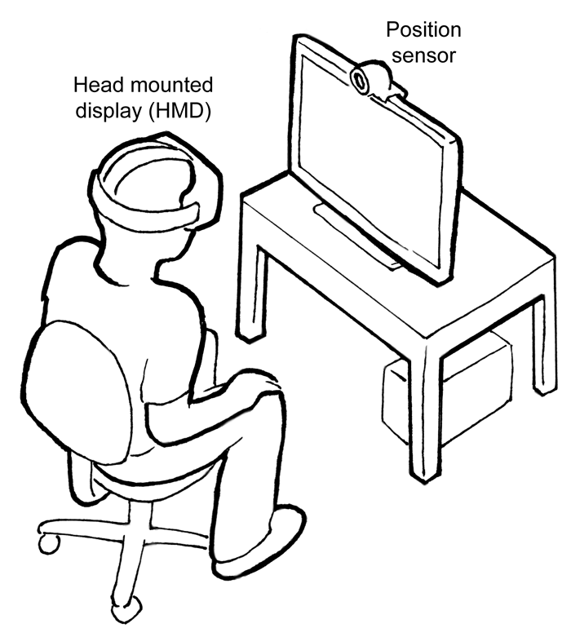
Virtual Reality Website

Slide 44
Библиотеки
SpiderGL
Three.js
GLGE
http://htmlgl.com/ - отрисовка DOM на GPU, помощью WebGL

Slide 45

SVG
SVG (масштабируемая векторная графика) — XML-подобный язык для визуального описания векторной графики
http://www.w3.org/TR/SVG/

Slide 46
SVG
Разрабатывается W3C с 1999 года
В основу легли языки разметки VML (Microsoft) и PGML (Adobe, IBM)
Особенности:
декларативный
векторный → масштабируется
текстовый → доступен *
поддерживает CSS , обработку событий и анимацию

Slide 47
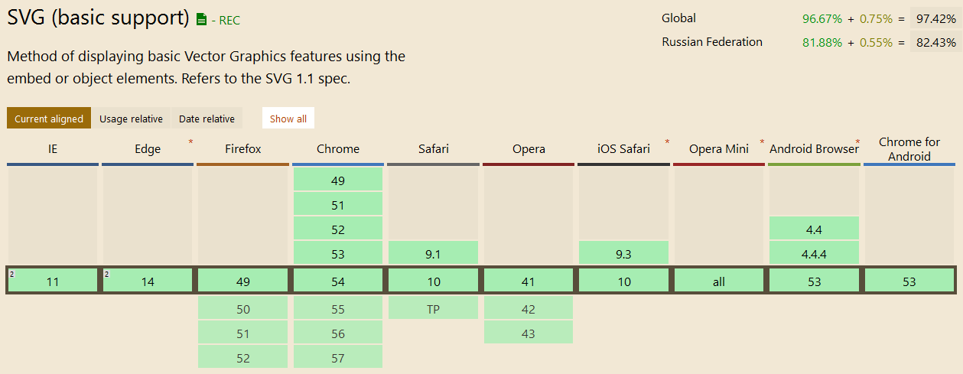
Поддержка SVG

Slide 48
SVG. Пример
<?xml version="1.0" encoding="UTF-8" standalone="no"?>
<svg version = "1.1"
xmlns = "http://www.w3.org/2000/svg"
xmlns:xlink = "http://www.w3.org/1999/xlink"
height = "400px" width = "400px">
<rect x="0" y="0" width="400" height="400"
fill="none" stroke="black" stroke-width="5px" stroke-opacity="0.5"/>
<g fill-opacity="0.6" stroke="black" stroke-width="0.5px">
<circle cx="200px" cy="200px" r="104px" fill="red"
transform="translate( 0,-52)" />
<circle cx="200px" cy="200px" r="104px" fill="blue"
transform="translate( 60, 52)" />
<circle cx="200px" cy="200px" r="104px" fill="green"
transform="translate(-60, 52)" />
</g>
</svg>

Slide 49
Возможности SVG
Описание путей (path)
<path fill="none" stroke="black"
d="M 227 239 L 328 90 L 346 250 L 410 150" />
M (англ. moveto — переместить)
L (англ. lineto — нарисовать линию)
отрезки прямых (H, V), кривые Безье (C, S, Q, T) и дуги (A)
Примитивы (многоугольники, окружности и т. п.)
Визуальные свойства (окраска, прозрачность, скругление углов и т. д)

Slide 50
Возможности SVG
Интерактивность. На каждый элемент можно повесить обработчик событий
Анимация
реализована с помощью языка SMIL или CSS Transform
пример: спиннер, гипножаба
Скрипты. SVG имеет ту же DOM
пример: Inbox Attack

Slide 51
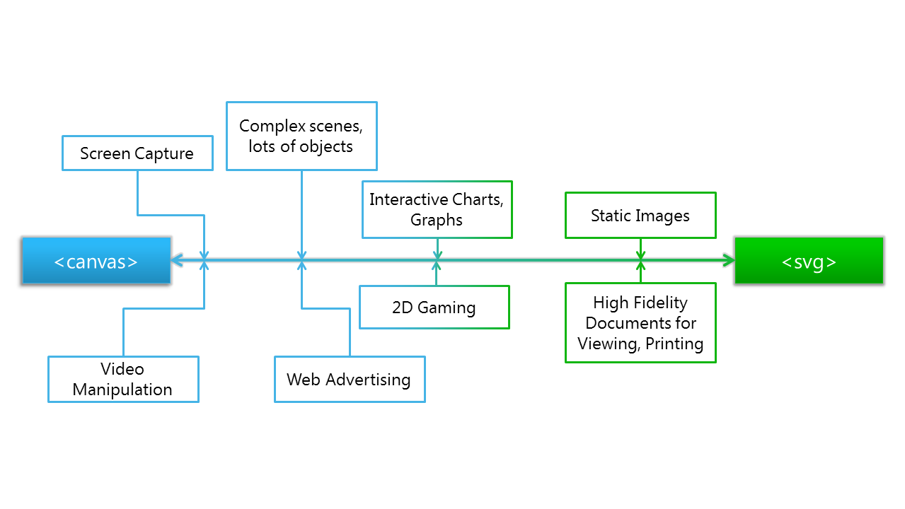
SVG и Canvas. Область применения

Slide 52
Ссылки
Raphaël - http://raphaeljs.com/

Slide 53
HTML5 video
HTML5 video — элемент, включённый в проект спецификации HTML 5, который используется для воспроизведения видео
http://dev.w3.org/html5/spec/the-video-element.html

Slide 54
HTML5 video (audio)
Не нужно никаких дополнительных кодеков, установленных программ или кода
Набор воспроизводимых форматов ограничен
Спецификация не предоставляет описания, как должны выглядеть элементы управления

Slide 55
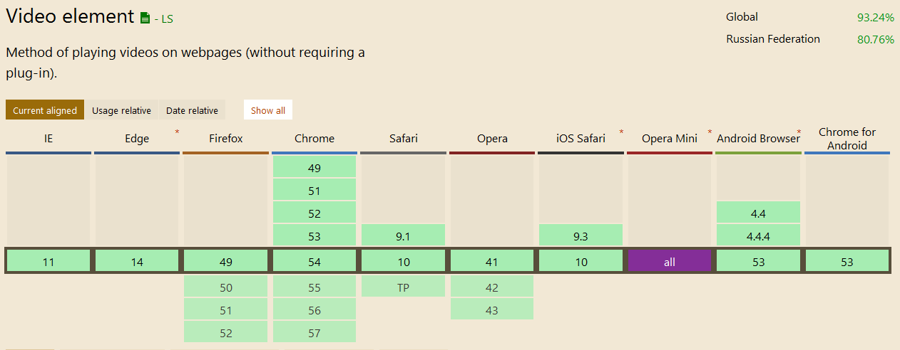
Поддержка HTML5 video
2015 г. – YouTube полностью перешел на HTML5 video

Slide 56
HTML5 video. Использование
<video src="movie.webm" poster="movie.jpg" controls>
<!-- Альтернативное содержимое -->
</video>
<video poster="movie.jpg" controls>
<source src='movie.webm'
type='video/webm; codecs="vp8.0, vorbis"'/>
<source src='movie.ogv'
type='video/ogg; codecs="theora, vorbis"'/>
<source src='movie.mp4'
type='video/mp4; codecs="avc1.4D401E, mp4a.40.2"'/>
</video>

Slide 57
Видео-форматы
Ogg Theora – открытый, разработан Xiph.Org
H.264 – лицензируемый стандарт, патентные отчисления за использование, эффективнее по соотношению качество/битрейт
WebM (VP8)– открытый, разработан Google

Slide 58





Поддержка форматов видео
ogg/theora | + | + | - | + | -
H.264 | + | + | + | + | +
WebM | + | + | - | + | -

Slide 59
Поддержка форматов аудио
ogg/vorbis | + | + | - | + | -
mp3 | + | - | + | - | +
wav | + | + | - | + | +
AAC | + | - | + | - | +

Slide 60
HTML5 Video
Атрибуты:
poster
height/width
loop
preload
Методы управления
load()
canPlayType()
play()
pause()
addTrack()

Slide 61
Пример
var audio = document.getElementsByTagName('audio')[0];
var play = document.getElementsByClassName('play')[0];
play.addEventListener('click',function(e){
var t = e.target;
if (audio.paused) {
audio.play();
t.innerHTML = 'pause';
} else {
audio.pause();
t.innerHTML = 'play';
}
e.preventDefault();
});

